Slide 1

Modul 117: Informatik- und Netzinfrastruktur für ein kleines Unternehmen realisieren
IPv6 Adressen

Slide 2
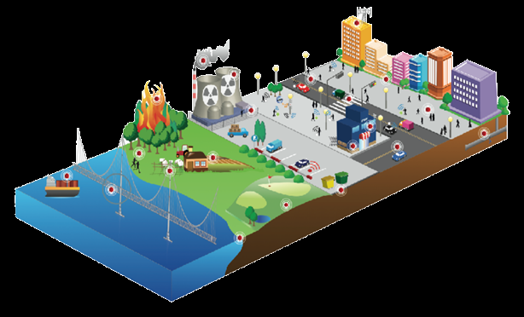
Geschätzte Anzahl Internetbenutzer
Geschätzter Anteil 65.6% an Internetbenutzern weltweit
Geschätzte Anzahl 4 Milliarden Internetbenutzern
Internet of Things ca. 30 Milliarden vernetzte Geräte im 2020
http://www.libelium.com/top_50_iot_sensor_applications_ranking
GIBZ | Modul 117: Informatik- und Netzinfrastruktur für ein kleines Unternehmen | M117_Netzwerk_Grundlagen_VLAN.pptx | 2021

Slide 3
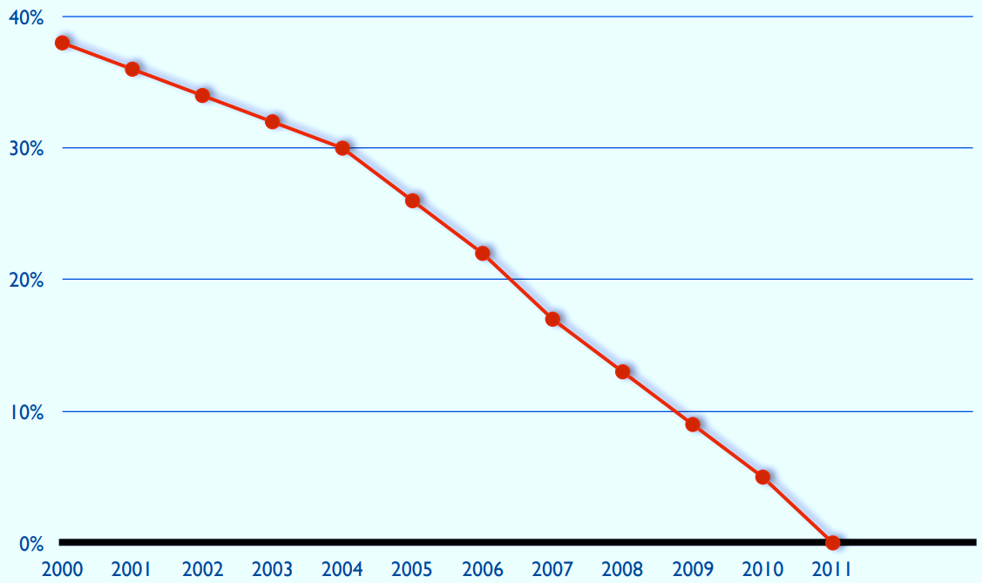
IANA IPv4 Pool
“On 14 September 2012, the RIPE NCC ran out of their regular pool of IPv4”

Slide 4
IPv6 Adresse
Eine IPv6-Adresse ist 128 Bit lang und besteht aus acht 16-Bit-Feldern, die durch Doppelpunkte voneinander getrennt sind.
2001:0db8:3c4d:0015:0000:0000:1a2f:1a2b
Die ersten 48 Bit enthalten das Standortpräfix, welches die öffentliche Topologie beschreibt. Sie beziehen das Standortpräfix von einem ISP oder der Regional Internet Registry (RIR).

Slide 5
IPv6 Adresse
Welchem Unternehmen gehört die folgende IPv6 Adresse?
2a00:4bc0:ffff:ffff::c296:f58e
https://apps.db.ripe.net/db-web-ui/query?searchtext=2a00:4bc0:ffff:ffff::c296:f58e
inet6num: 2a00:4bc0::/29
netname: CH-CH-SBB-20111201

Slide 6
IPv6 Adresse
2001:0db8:3c4d:0015:0000:0000:1a2f:1a2b
Das nächste Feld ist die 16-Bit-Teilnetz-ID. Das 16 Bit Subnetz entspricht einem IPv4 Klasse B Netzwerk. Mit diesen Subnetz-Bits kann ein Unternehmen weitere 65 Tausende von Subnetzen haben.

Slide 7
Abkürzen von IPv6-Adressen
Zwei zusammenhängenden Felder mit Nullen, können einmalig durch zwei Doppelpunkte ersetzt werden (::)
2001:0db8:3c4d:0015:0000:0000:1a2f:1a2b
2001:0db8:3c4d:0015::1a2f:1a2b

Slide 8
Abkürzen von IPv6-Adressen
Andere aus Null bestehende Felder können als einzelne 0 dargestellt werden. Sie können führende Nullen in einem Feld weglassen, d. h. 0db8 kann beispielsweise als db8 geschrieben werden.
2001:0db8:3c4d:0015:0000:d234:3eee:0000
2001:db8:3c4d:15:0:d234:3eee::

Slide 9
IPv6 Adresstypen
Ipv6 definiert drei Adresstypen:
Unicast
Eine Unicast-Adresse steht stets für einen bestimmten Netzwerkanschluss eines bestimmten Gerätes.
Multicast
Pakete, die eine Multicast-Adresse gesendet werden, werden an alle Mitglieder der Multicast-Gruppe geleitet.
Anycast
Pakete, die an eine Anycast-Adresse gesendet werden, gehen an den Mitgliedsknoten der Anycast-Gruppe, der dem Absender am nächsten ist.

Slide 10
IPv6-Adressen
Erstes Hextett
0000 bis 00FF | Loopback Adresse ::1 (localhost 127.0.0.1)
2000 bis 3FFF | Global-Unicast-Adresse (öffentliche IPv6 Adresse, verwaltet von IANA)
FE80 bis FEBF | Link-Local-Adressen (nur LAN, Autokonfiguration APIPA)
FC00 bis FCFF | Unique-Local-Adresse (private IP Adressen 192.168.0.0)
FF00 | Multicast

Slide 11
Übung: IPv6-Adressverkürzung
Aufgabe 1: 2001:0404:0001:1000:0000:0000:0EF0:BC00
Aufgabe 2: 2001:0db8:0000:0000:f054:00ff:0000:02eb
Aufgabe 3: FE00:0000:0000:0001:0000:0000:0000:0056

Slide 12
Übung: IPv6-Adressverkürzung
Aufgabe 1: 2001:0404:0001:1000:0000:0000:0EF0:BC00
Lösung 1: 2001:404:1:1000::EF0:BC00
Aufgabe 2: 2001:0db8:0000:0000:f054:00ff:0000:02eb
Lösung 2: 2001:db8::f054:ff:0:2eb
Aufgabe 3: FE00:0000:0000:0001:0000:0000:0000:0056
Lösung 3: FE00:0:0:1::56 (längere Sequenz 0 für Kürzung :: nehmen)

